Slide 1


AI × IT で多種多様な業務自動化！
2026年最新のAI事情
士業と経営者のためのAI戦略プレゼンテーション
Presenter: 三好 智

Slide 2
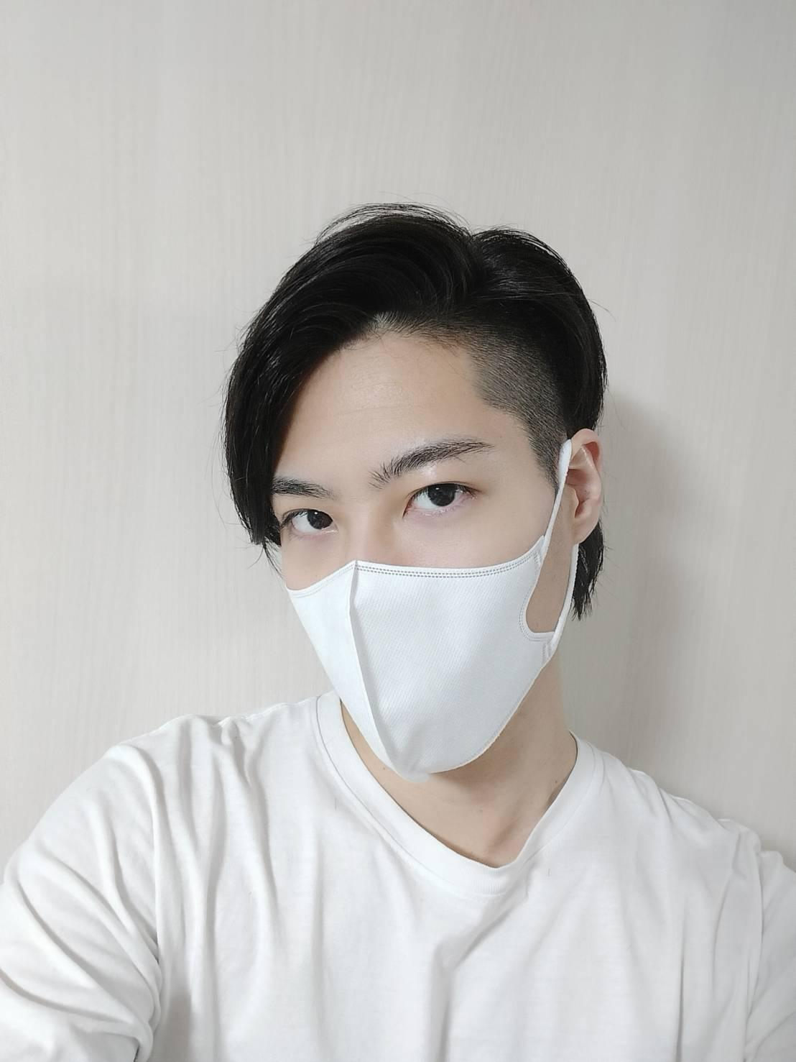
プロフィール
現役フルスタックエンジニア / AI開発者
21歳でプログラミング独学開始。
中小企業→大手企業へ転職して現在。
ヒアリングからアプリ改修・リリースまでを一貫して担当するフルスタックエンジニア
AIやIT関連のプロダクト開発からクラウドやサーバー管理まで。
多種多様な受託開発により、ITでの業務課題解決を支援
三好 智

Slide 3


今回の目的 （目次）
士業者様と経営者様へ
①2026年 AIの現在・・・AIの最新情報をお届けします
②AI体験してみよう・・・実際にAIに触れ合って体験します
③企業と業務のAI化・・・具体例を説明します
④フリートーク・質問コーナー・・・AIやITの質問を受け付けます

Slide 4
第一章
2026年 AIの現在

Slide 5



技術の進化
1995年以前
1996年〜
2023年〜
2026年
アナログ時代
データ管理は手書き。属人的な手作業ベースの業務が主流。
ITの普及
アプリによるデータ入出力。業務フローが電子化され効率化。
AIの普及
生成AI登場。データの入出力そのものをAIが肩代わり。
AIエージェント
「考える」だけでなく、ツールを操作し「完結」させる存在へ。
・パンチカード
・紙資料
・人の記憶
・Webサイト
・スマホアプリ
・PCツール
・ChatGPT
・Gemini
・Claude
・Claude Code
・独自AIカスタマイズ

Slide 6



IT と AI
IT・・・簡素な計算ツール
AI・・・答えてくれる先生
決められたルール通りに、超高速で処理を実行。人間が「どう動くか」を指示する道具。
膨大なデータから「次に来る確率が高いもの」を予測。受動的だが自ら判断し生成する。
例：Excel、自社専用業務アプリ
例：ChatGPT, Gemini, Claude

Slide 7
AIエージェント
AI エージェント・・・自分で考えて動く会社員
膨大なデータから命令を理解。自ら判断して既存システムを操作してフローを完結させる
例：Claude Code など
【重要なワード】
・AIエージェントは会社員。
・AIエージェントは極稀にミスをする。計算機はミスしない。
・AIエージェント、大企業ではもう導入済み。

Slide 8
第二章
AI体験してみよう

Slide 9
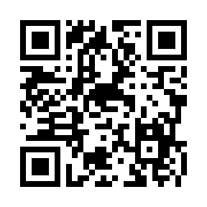
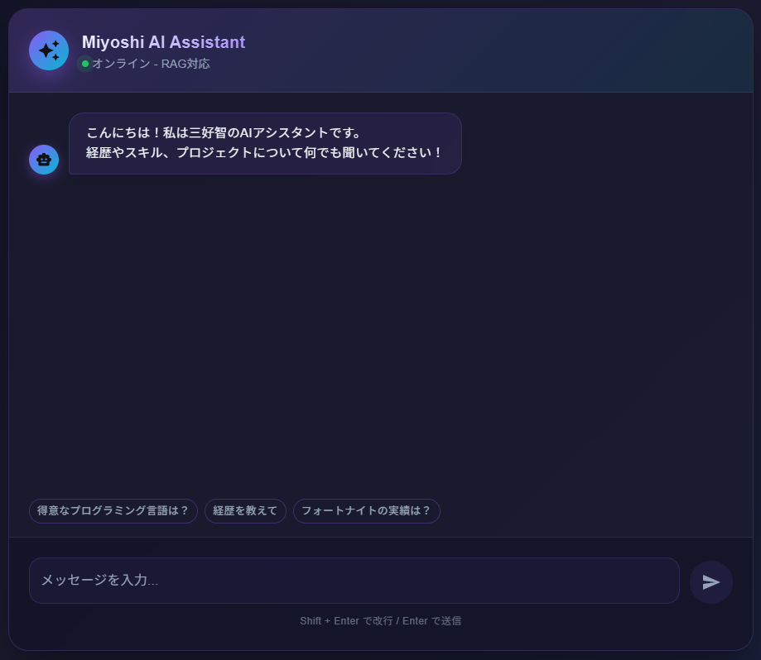
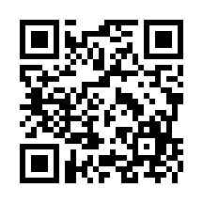
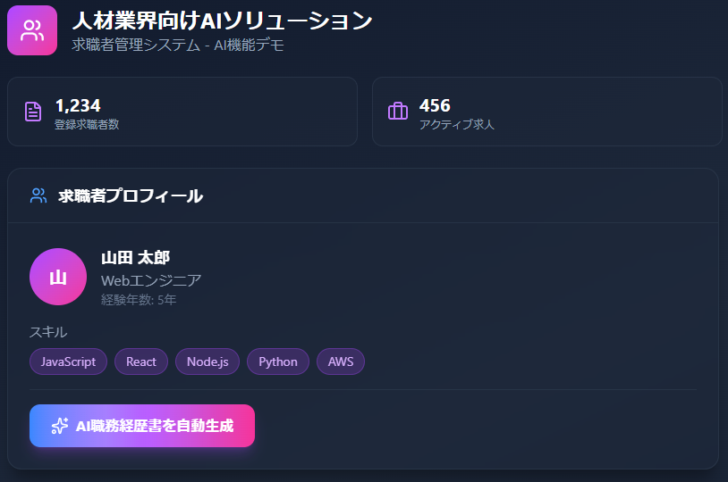
最新AIデモ：検索から「意味理解」へ
① AI体験モック
② 三好智AIチャット
各業界のAI利用を体験可能なデモページ。
https://miyoshiakira.github.io/test-ai-mock/
キーワードではなく「文脈」を理解するチャット。
https://miyoshilangchain.web.app/
例：「暖かい」と検索 → 気温だけでなく「服」や「飲み物」を考慮して回答を生成

Slide 10
第三章
企業と業務のAI化

Slide 11




AIエージェントを企業はどう使うのか
ユーザーさんは予約したいのか・・・
別システムを使うか。
データも登録してやるか。
よし、これでOK。
別システム
データベース
連携
連携
予約したいな
要望
依頼
ユーザー
回答
システム
回答
AIエージェント

Slide 12
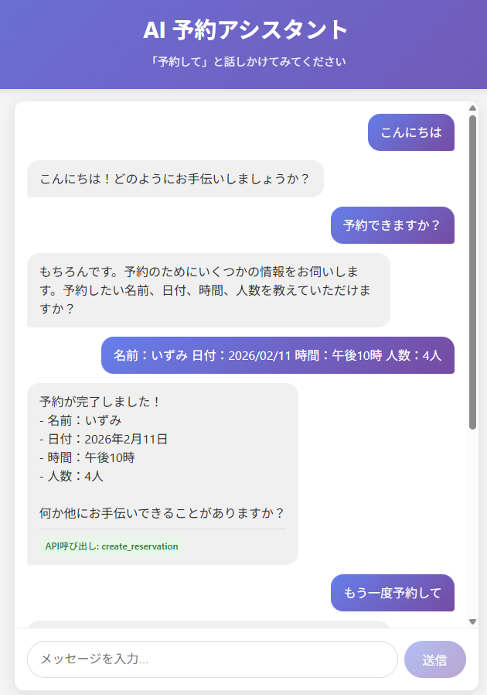
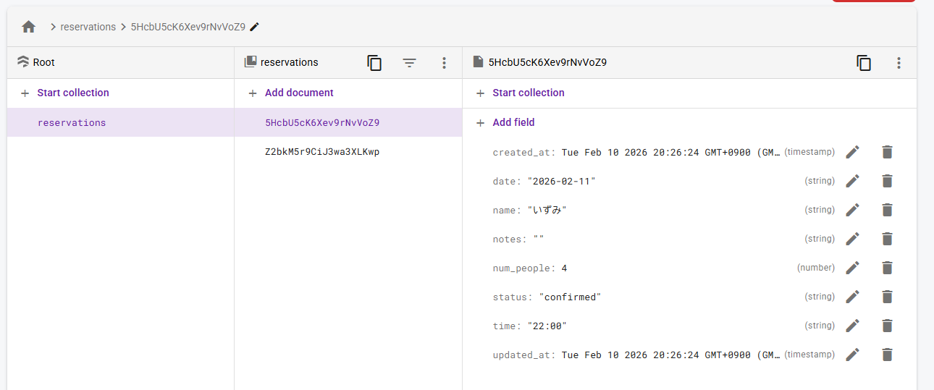
AIエージェント作ってみた
①AIチャットで予約してとお願いする
②予約内容がデータベースに登録される
③登録された内容は別の画面に出せる

Slide 13
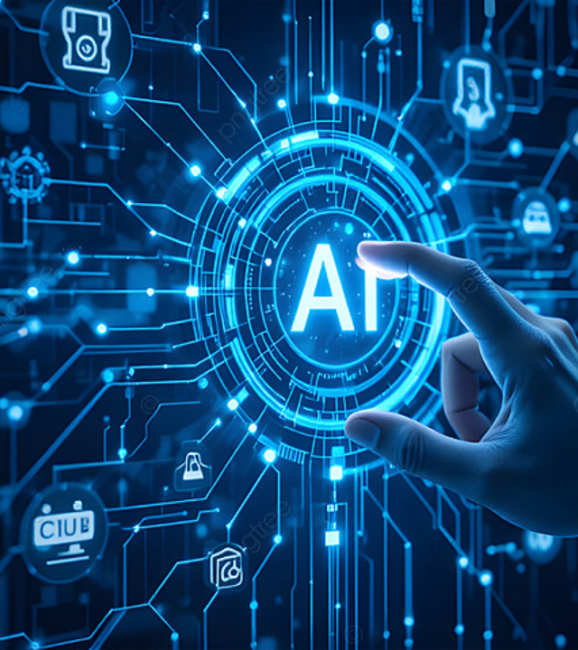
実例①②
ソフトバンク & サントリー
ソフトバンク
音声自律型AIオペレーター
暗証番号照会や手続きをAIが音声のみで完結。2026年には他社展開を予定。
サントリー
データ戦略AIエージェント
通話データから「真の意図(VOC)」を自動解析。商品開発サイクルを劇的に短縮。

Slide 14
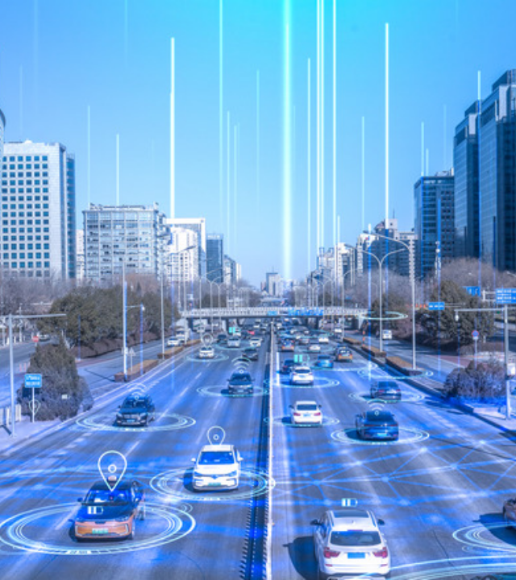
実例③④
JR東日本 & セブンイレブン
JR東日本
AI旅行コンシェルジュ
希望を伝えるだけで最適なプランを生成。予約システムと連携し決済まで完了。
セブンイレブン
AIライブラリー
販促資料や商品解説をAIが作成。過去実績を元に最適なPOP・陳列を提案。

Slide 15
AI導入の課題と解決策
導入の課題 | 具体的な解決策
投資対効果(ROI)の可視化 効果が見えにくい | スモールスタート 特定の部署（例：CS対応）で検証し、段階的に拡大
リテラシー不足と抵抗感 使いこなせるか不安 | 成功体験の共有 社内で「効くプロンプト」を共有し、成功をモデル化
セキュリティと正確性 情報漏洩やハルシネーション | セキュアな環境構築 API利用やAzure OpenAI等、学習されない環境を選択

Slide 16

AIは「80点」を秒速で作るパートナー
AIの本質は「確率論」
80%
「むかしむかしあるところに…」の次に「おじいさんとおばあさんが」が来る確率を予測しているだけです。
AIが担う下書きの割合
残りの20%：
人間は「責任ある仕上げ」に専念することで、全体の生産性を劇的に向上させます。

Slide 17


助成金を活用したAI導入ステップ
国からの助成金対象
格安でAIを導入するチャンスです。
PoCによる検証
まずは概念検証から小規模に開始。
精度の確認と免責整理
AIの責任範囲を明確化。
伴走支援型メンテナンス
学習データの運用保守もシステム化。

Slide 18
第四章
フリートーク・質問タイム

Slide 19


AI時代のビジネスを
共に創りましょう
ヒアリングから運用保守まで、一気通貫でサポートいたします。
まずは無料でカジュアル相談を
※ 助成金の活用についてもアドバイス可能です
miyoshi.akira1997@gmail.com

Slide 20






Image Sources
https://images.squarespace-cdn.com/content/v1/574512d92eeb81676262d877/1dc1f125-b7d6-4302-8d3b-b25c3dc2a546/Headshot-Photographer-London-UK-Ian-Kobylanki-292.jpg
Source: www.koby.photography
https://png.pngtree.com/thumb_back/fw800/background/20250226/pngtree-futuristic-technology-interface-holographic-display-ai-network-visualization-glowing-nodes-and-image_16979725.jpg
Source: pngtree.com
https://www.slashgear.com/img/gallery/10-futuristic-concepts-that-are-already-shaping-smart-cities/the-internet-of-things-iot-1731443641.jpg
Source: www.slashgear.com
https://cdn.dribbble.com/userupload/42932274/file/still-3d8dccae9ba7fd29c9e665b4abc92cec.png?format=webp&resize=400x300&vertical=center
Source: dribbble.com
https://cdn.dribbble.com/userupload/44195495/file/original-107b10cb661a49eab9256e9a3193ffc0.jpg?crop=0x0-1600x1200&format=webp&resize=400x300&vertical=center
Source: dribbble.com
https://img.freepik.com/premium-photo/glowing-digital-lock-symbolizing-cybersecurity-data-protection-futuristic-technology-concept_1335075-30055.jpg
Source: www.freepik.com

